Slide 1
_ _ _ _ _ _

Slide 2
HAYBER

Slide 3
_ _ _ _ _

Slide 4
DAVET

Slide 5
_ _ _ _ _ _ _ _ _

Slide 6
HUDEYBİYE

Slide 7
HUDEYBİYE ANTLAŞMASI VE HAYBER’İN FETHİ

Slide 8
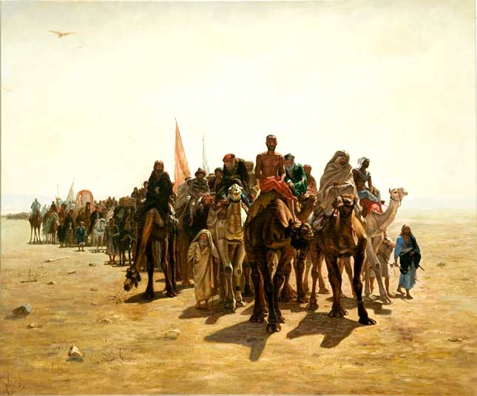
Hudeybiye Barış Anlaşması (7/628)
Hendek Savaşı’ndan bir yıl sonra Hz. Muhammed ve Müslümanlar Kabe’yi ziyaret etmek için Mekke’ye hareket ederler. Mekkeliler bu ziyarete izin vermezler. Yapılan görüşmeler sonucunda Hudeybiye anlaşması yapılır.

Slide 9
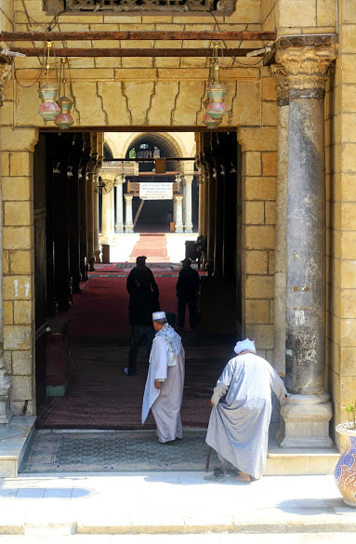
Hudeybiye Barış Anlaşması
Mekkeliler adına görüşmeleri yürüten Amr b. As olmuştur.
Anlaşma maddeleri Müslümanların aleyhine görünse de Hz. Muhammed bu anlaşma ile büyük bir siyasi zafer kazanmıştır.

Slide 10
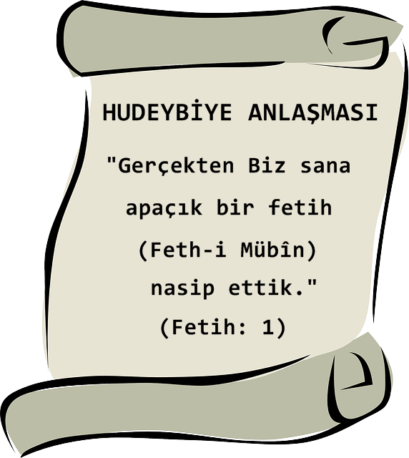
Anlaşma maddelerinden bazıları
Müslümanlarla karşı taraf arasında 10 yıl savaş olmayacak
Müslümanlardan Kureyş’e sığınacak olursa, geri döndürülmeyecek, fakat onlardan Müslümanlara sığınanlar geri döndürülecek.
Müslümanlar bu yıl Kabe’yi ziyaret etmeksizin geri dönecekler. Gelecek yıl üç günden fazla olmamak üzere Mekke’ye gelip Beytullah’ı ziyaret edecekler. Bu üç gün süresince Mekkeliler şehir dışına çıkacaklar.

Slide 11
Hudeybiye Anlaşmasının Müslümanlar açısından ne tür faydaları olmuştur?
1. Mekkeliler Müslümanların siyasi varlığını resmen kabul ettiler
2. Barış ortamının oluşması İslamiyet'e geçişi hızlandırdı.
3. Mekke’nin Fethi hızlandı.

Slide 12
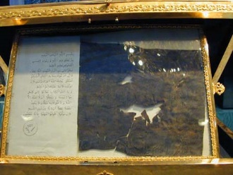
Peygamberimizin İslam’a davet mektupları
Peygamber Efendimiz Hudeybiye muâhedesi’nden sonra, uzak yakın ulaşabildiği bütün ülkeleri İslâm’a davet etmeye başladı.
Bizans İmparatoru Herakliyus’a gönderilen mektup

Slide 13
Peygamberimizin İslam’a davet mektubu gönderdiği hükümdarlar
Bizans imparatoru Herakliyus
Sasanî (İran) Hükümdarı (Kisrâ) II. Hüsrev Pervîz
Gassân Emiri Hâris
Habeşistan Kralı Necâşi
Yemame Emiri Hevze
Mısır Meliki Mukavkıs

Slide 14
Bizans İmparatoru Heraklius'a Gönderilen Mektup…
Hz. Muhammed (sav)'in, Bizans İmparatoru Heraklius'a gönderdiği mektup da Ehl-i Kitab'a yapılacak davette Kuran'dan ayetlerin kullanılmasının gerektiğini gösteren hikmetli bir örnektir. Peygamber Efendimiz (sav), mektubunda daha önce aktarılan Al-i İmran Suresi 64. ayetini, yazarak tebliğ yapmıştır.
Bismillahirrahmanirrahim,
Allah'ın kulu ve elçisi Muhammed'den, Bizanslıların büyük reisi Herakliyus'a: “Selam hakikat yolunu izleyene (olsun)! İlave edeyim ki, seni bütün olarak İslam'a davet ediyorum. İslam'ı kabul et ki felah bulasın. İslam'ı kabul et ki Allah değerini iki kat artırsın. Ama eğer kaçınırsan, tebeanın günahı da senin üzerine yüklenecektir. Ve siz, ey Kitab-ı Mukaddes'in insanları (Ey Ehl-i Kitab!) sizinle bizim aramızda aynı olan bir söze doğru geliniz; ki biz ancak Allah'a taparız, O'na hiçbir şeyi ortak koşmayız ve aramızda kimse kimseyi, Allah'ın dışında sahib (Rab) edinmez. İmdi, eğer kaçınırlarsa, şöyle deyiniz: Şahit olun biz Müslümanlardanız (Allah'a teslim olanlarız).

Slide 15
Hayber’in Fethi (7/628)
Nedenleri
Şam ticaret yolunu kullanan Müslüman ticaret kervanlarına zarar vermeleri
Mekke’li müşrikleri müslümanlara karşı kışkırtmaları,
İslam aleyhine propagandalar yapmalarıydı.

Slide 16
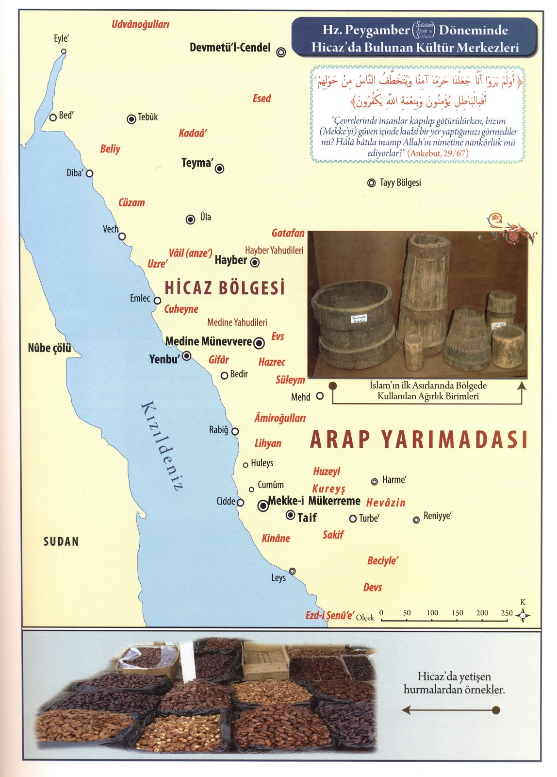
Medine ile Hayber arası yaklaşık
150 km mesafede

Slide 17
Hayber’in Fethinin Sonuçları
1. Kalede çarpışmaya katılmış bulunan Yahudilerin kanları dökülmeyecek.
2. Hayber’den çocuklarıyla birlikte çıkıp gitmelerine müsaade edilecek.
3. Beraberlerinde bir hayvan yükünden başka bir şey götürmeyecekler.
4. Bunun dışında, gerek menkul ve gerekse gayrı menkul bütün mallar, yay, miğfer, at, cübbe, zırh, gömlek gibi silahlar ve üzerlerindeki elbiselerinden başka bütün elbise ve kumaşlar Hz. Resûlullaha bırakılacak.
5. Hz. Resûlullaha bırakılması gereken herhangi bir şey ne surette olursa olsun gizlenmeyecek, gizleyenler ise, Allah ve Resûlünün emân ve himâye taahhüdünün haricinde kalacaklar.

Slide 18
https://www.youtube.com/watch?v=OSPAYhK5vFM

Slide 19
Hz. Muhammed (s.a.v), Hayber Savaşı’ndan sonra Vâdi’l-Kurâ, Fedek ve Teymâ Yahudileri’nin üzerine yürüyerek artık o dönemdeki Yahudi düşmanlarından ve onların kendisine kurduğu tuzak ve tehlikelerden kurtulmuştur.

Slide 20
Kutlu yolculuk devam edecek…

